Slide 1
動感摩天門
製作規範

Slide 2
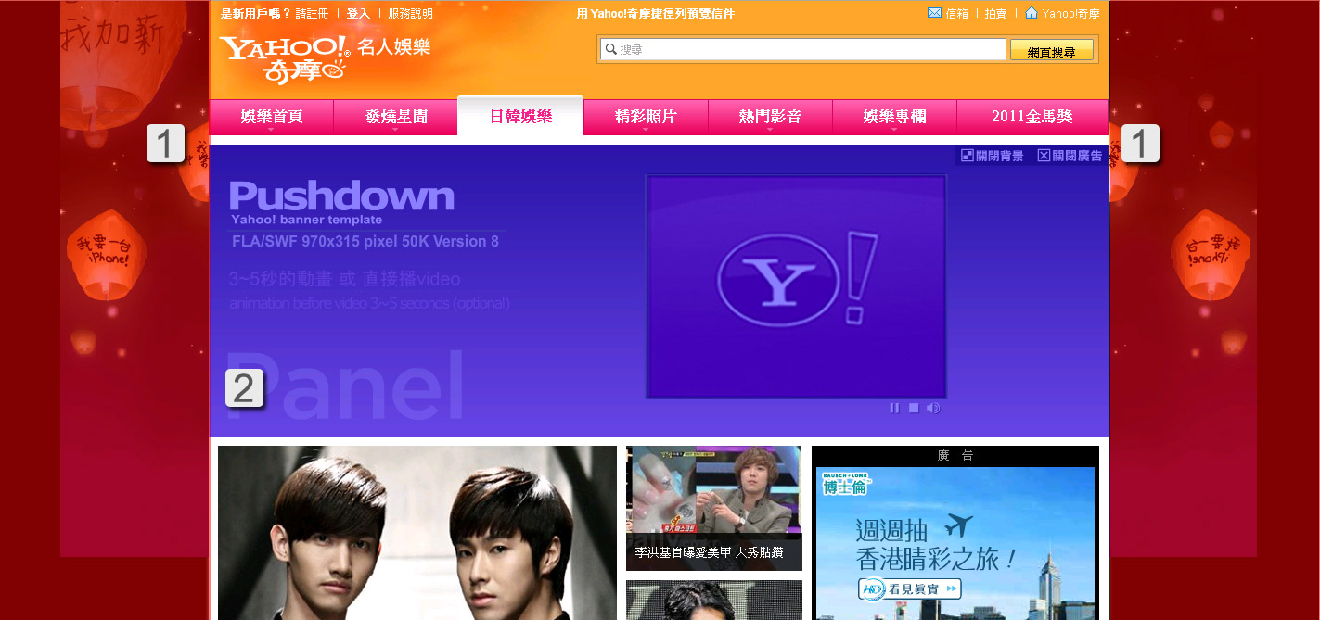
動感摩天門│呈現方式
廣告組成 : 1.兩側flash背景底圖加底色 2. 970 霸刊頭
製作前需認知事項:
‧動感摩天門需搭配覇刊頭產品一同演繹，不會單獨存在。
‧動感摩天門為左右各160x600範圍 flash。

Slide 3
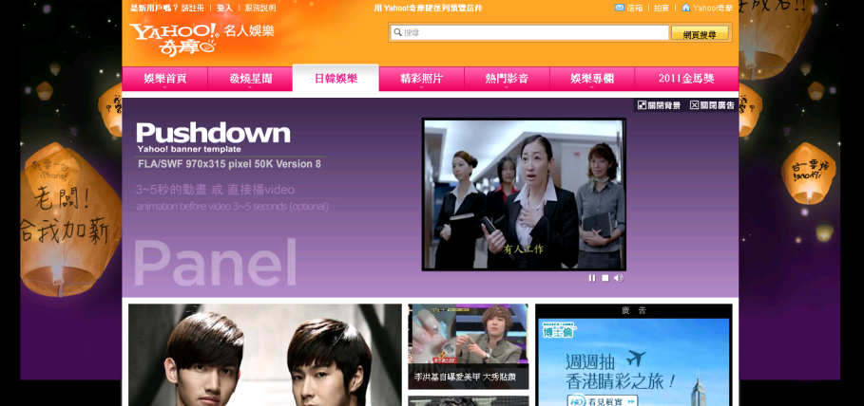

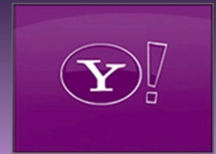

動感摩天門│呈現方式
演譯 : 進入頁面時，背景底圖預設都是開啟狀態。
進入頁面時，背景底圖預設開啟。
點擊 ，背景關閉。
點擊 ，背景再次展開。
控制兩側背景呈現的 關閉背景 與 展開背景 按鈕位於霸刊頭產品上，勿恣意移除或任意修改。

Slide 4
動感摩天門│呈現方式
底圖 / 底色 可擇一也可互相搭配
底色：不得過於閃亮、不適閱讀，不可使用螢光色。
兩側背景底圖：尺寸:160x 600 (px) 。
對位於頁面上方兩側，畫面會隨捲軸捲動而移動。

Slide 5


動感摩天門│呈現方式
演譯 : 廣告展開時同時演繹左右兩側動畫/底色，播放10秒動畫靜止
第一次時
兩側背景flash底圖跳至動畫分鏡與霸刊頭panel的展開同步互動10秒後，動畫靜止。
…………………………………………………..
需再次點擊霸刊頭banner(970x90)上的”展開廣告”按鈕，才會再次互動。
之後進入頁面時
霸刊頭banner(970x60)會與兩側背景靜態分境呈現。
…………………………………………………..
按下霸刊頭banner(/970x90)上的”展開廣告”按鈕，兩側背景flash底圖跳至動畫分境，再次互動10秒。

Slide 6
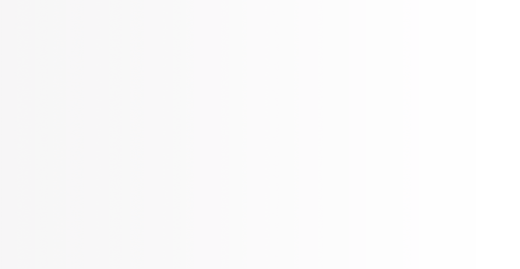
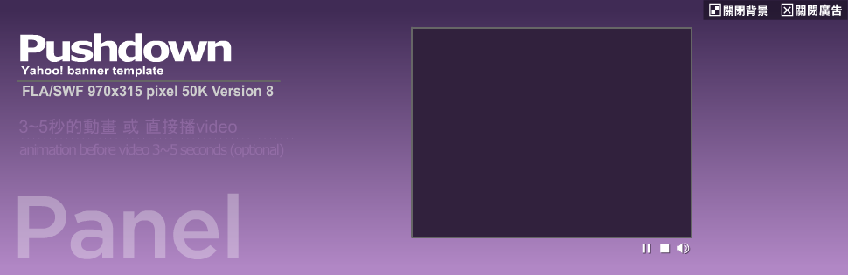
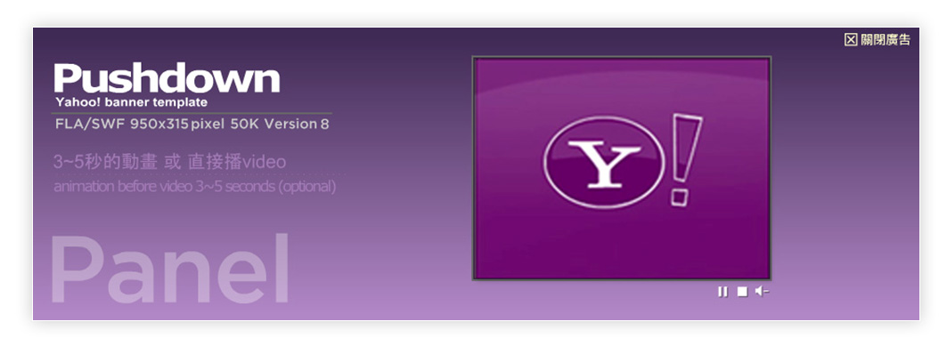
動感摩天門-霸刊頭 Pushdown│演繹說明
廣告創意有影音需求，第一次進入頁面時，
展開Panel(970x315)，廣告以靜音的狀態自動播放30秒影片後，縮回Banner(970x90)。
自動展開30秒
30秒後，自動縮回
Banner(970x90)
廣告創意無影音需求，第一次進入頁面時，
展開Panel(970x315)，10秒後，縮回Banner(970x90)。
之後進入頁面時，
廣告以Banner(970x90)呈現，網友需點『點選展開』鍵，廣告才會展開，展開後自動播放影音，聲音一併開啟。

Slide 7
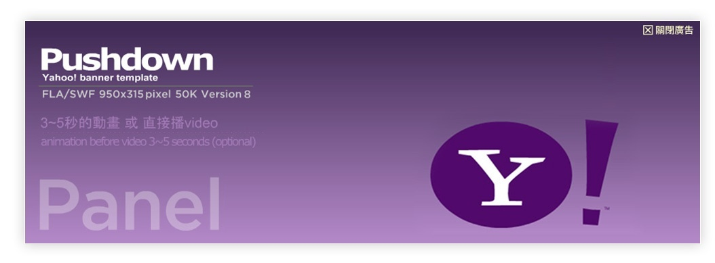
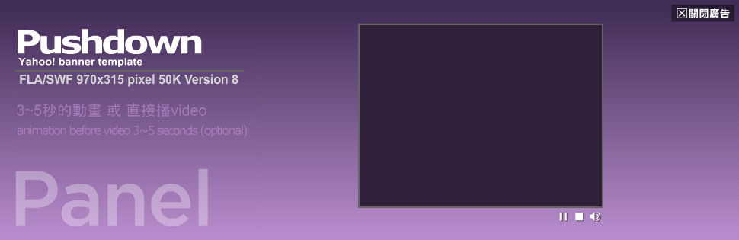
動感摩天門-霸刊頭 Pushdown│演繹說明
廣告創意無影音需求，只有單純Flash動畫，Panel(970x315)內動畫最多10秒(不重複)內靜止。
Flash動畫10秒內需全部靜止
廣告創意有影音需求，Panel(970x315)內動畫最多10秒(不重複)內靜止。
影音長度最多30秒(包含前面動畫)。
如果影片長度已有30秒，建議省略3~5秒的起始動畫或動畫與影片同時出現。
Flash動畫10秒內需全部靜止

Slide 8
動感摩天門-霸刊頭 Pushdown│製作注意事項
Banner (970x90)
必要按鈕:
必要按鈕
點選展開 ，關閉背景:
‧圖示/字體/大小/字型/位置/顏色需保持一致，不可調整。
製作規定:
廣告創意範圍:
‧素材內動畫5秒內靜止，不重複。
墊檔圖 (970x90)
無法播放Flash時，廣告以墊檔圖呈現；因此，墊檔圖不需有『展開廣告』按鈕。

Slide 9

動感摩天門-霸刊頭 Pushdown│製作注意事項
Panel (970x315)
關閉背景/ 展開背景
關閉廣告
若影片是4:3 ，
素材中的影片區塊也需做成4:3
-------------------------------------
若影片為16:9 ，
此影音區塊也需做成16:9
影音控制鈕
必要按鈕:
關閉廣告，關閉背景 / 展開背景 :
‧請保持這按鍵在右上方的固定位置。字體/大小請勿更改，但可依設計更換顏色。
影音控制鍵 :
‧按鍵外框: 按鍵外框的設計/顏色/大小，可依需求調整。
‧按鍵rollover: 設計/顏色/大小，可依需求調整。
‧ Play / Stop / Pause / Sound: 顏色/大小可依設計需求調整，但icon相同。

Slide 10
動感摩天門-霸刊頭 Pushdown│注意事項總整理
Banner (970x90)
‧動畫 5 秒後靜止，不重複。
墊檔圖(970x90)
‧無法播放Flash時，廣告以墊檔圖呈現；因此，墊檔圖不需有『展開廣告』按鈕。
Panel (970x315)
‧關閉廣告，關閉背景 / 展開背景 按鈕請保持這個按鍵在右上方的固定位置。字體大小請勿更改，但字體可依設計換顏色。
‧無影音需求時，動畫10秒內靜止(不重複) 。
‧有影音需求時，動畫10秒內靜止(不重複) ； 影音長度30秒(含初始動畫)。
‧影音控制鍵 Icon設計不變，其他可依創意發揮；視覺要清楚，易辨識。 (如果廣告底圖是透明或有
顏色，按鍵請加上底色色塊，增加辨識度。)

Slide 11

動感摩天門│呈現方式
Masthead 區域高度內不得有：
1. 任何LOGO 2. 任何文字或是圖像裡的文字
MASTER HEAD 等高區域

Slide 12
動感摩天門│呈現方式
Masthead 區域高度以下不得有：
不能置入SP訊息 (不得有價錢、優惠訊息、折扣訊息)
MASTER HEAD 等高區域

Slide 13
動感摩天門│素材規格
請務必利用 970x90.fla/ 970x315.fla 製作
名 稱 | 長 x 寬 尺 寸 (pix) | 上 稿 素 材 檔 案 | K 數 限 制
Panel | 970x315 可選擇, 在展開的panel裡，網友可經由點選button呼叫外部flash檔，一個50k，最多3個 | swf (請附上 fla 原始檔) | 50K
Banner | 970x90 | swf (請附上 fla 原始檔) | 40K
墊檔圖 | 970x90 | gif or jpg | 30K
影片檔
名 稱 | 長 x 寬 尺 寸 (pix) | 上 稿 素 材 檔 案 | K 數 限 制
影片檔 | 1.影片是4:3 ，素材裡的影片區塊也需做成4:3。 若影片為16:9 ，素材播影音的區塊也需做成16:9 。 (素材內的影片區域容許最大範圍為425x240) 2.影片秒數上限為30秒 。 3.影片檔寬度，需大於480pix (以 4:3 為例)。 | MOV /AVI / wmv | 100MB

Slide 14
動感摩天門│素材規格
名 稱 | 長 x 寬 尺 寸 (px) | 上 稿 素 材 檔 案 | K 數 限 制 | 版 本 限 制
wallpaper | 1290 x 600 | SWF / FLA | 100K | Flash Player 8 / AS2
底色素材需提供 :
名 稱 | 內 容
底色 | RGB網頁色彩（如#FFF8DC）
‧摩天門需搭配覇刊頭一同演繹，不會單獨存在。
‧素材需經Yahoo!奇摩審核，禁止SP活動露出。
‧因需審核、套語法與製作測試頁面，請於七個工作天前提供素材。

Slide 15
如果您還有任何疑問，請聯絡 tw-adtech@yahoo-inc.com

